Slide 1




Slide 2
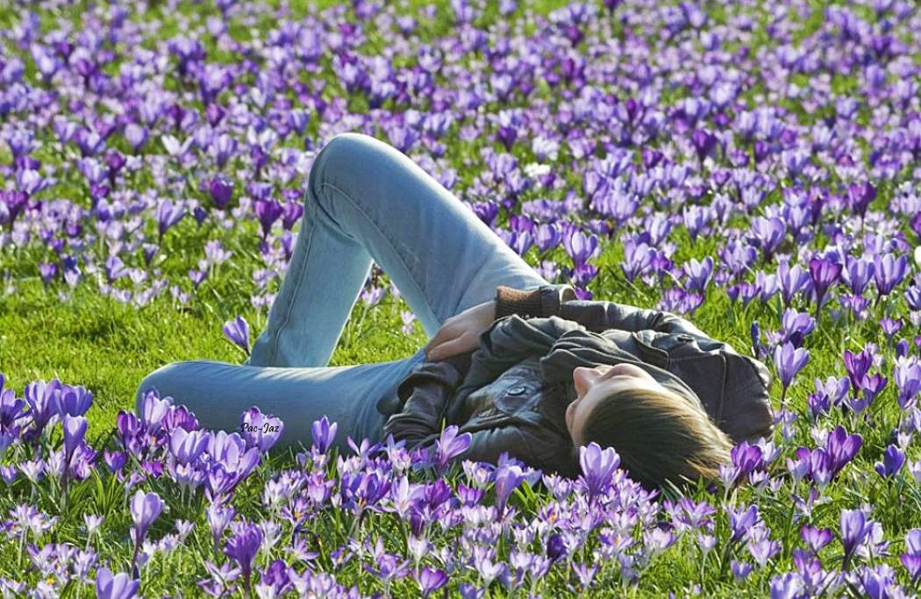
La primavera besaba
suavemente la arboleda

Slide 3
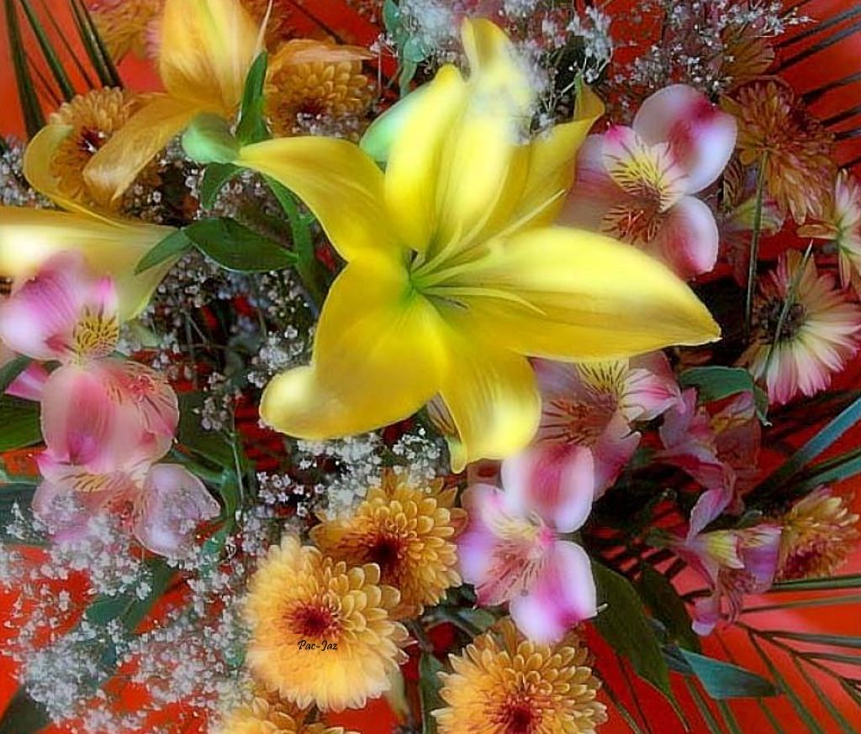

Slide 4
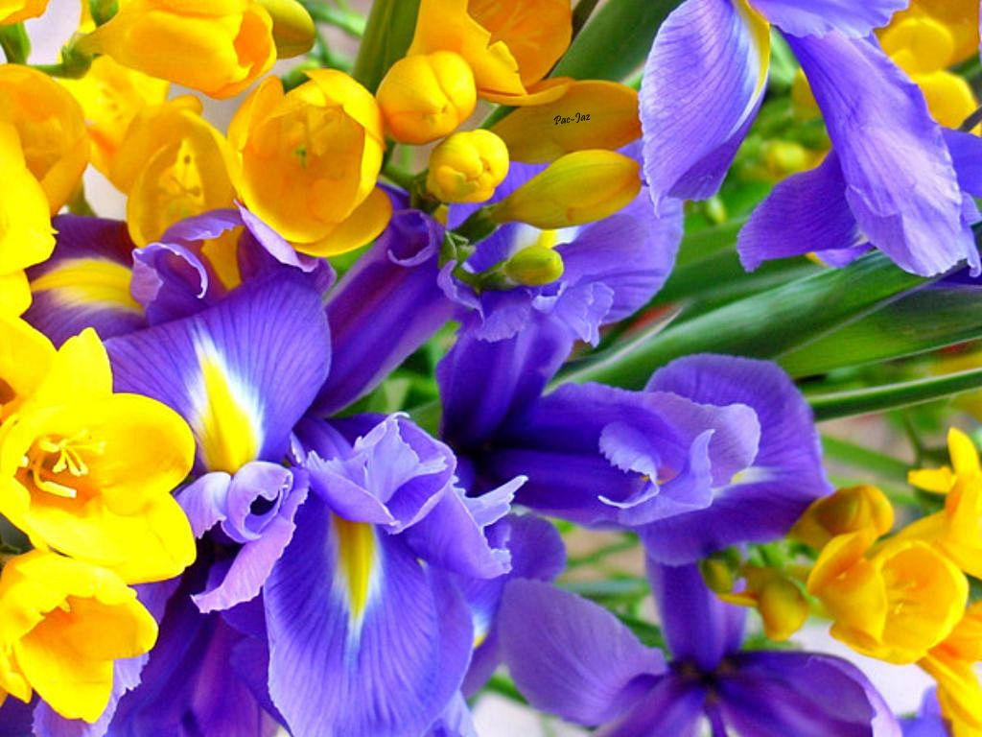
y el verde nuevo brotaba
como una verde humareda

Slide 5
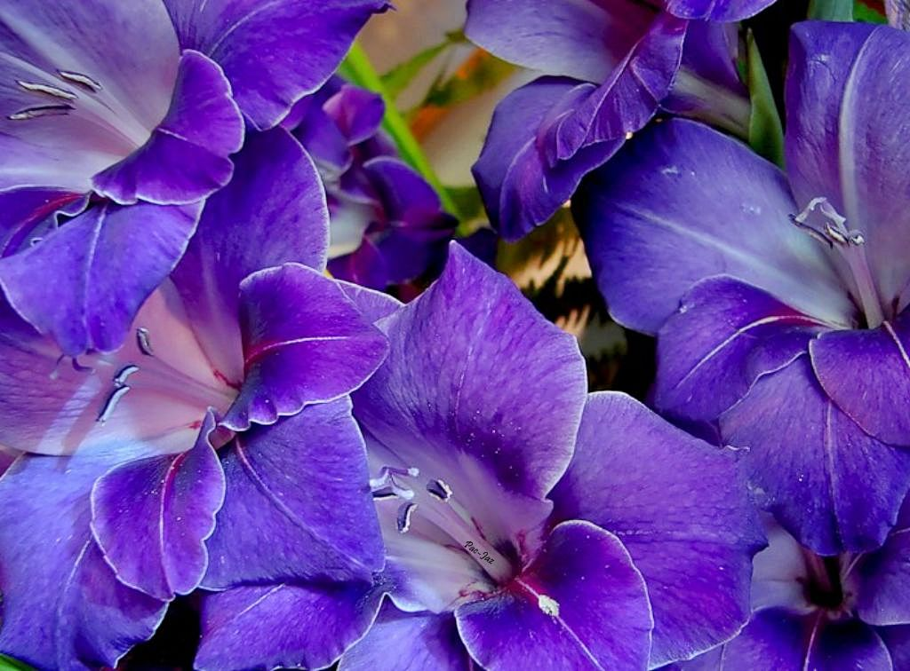

Slide 6
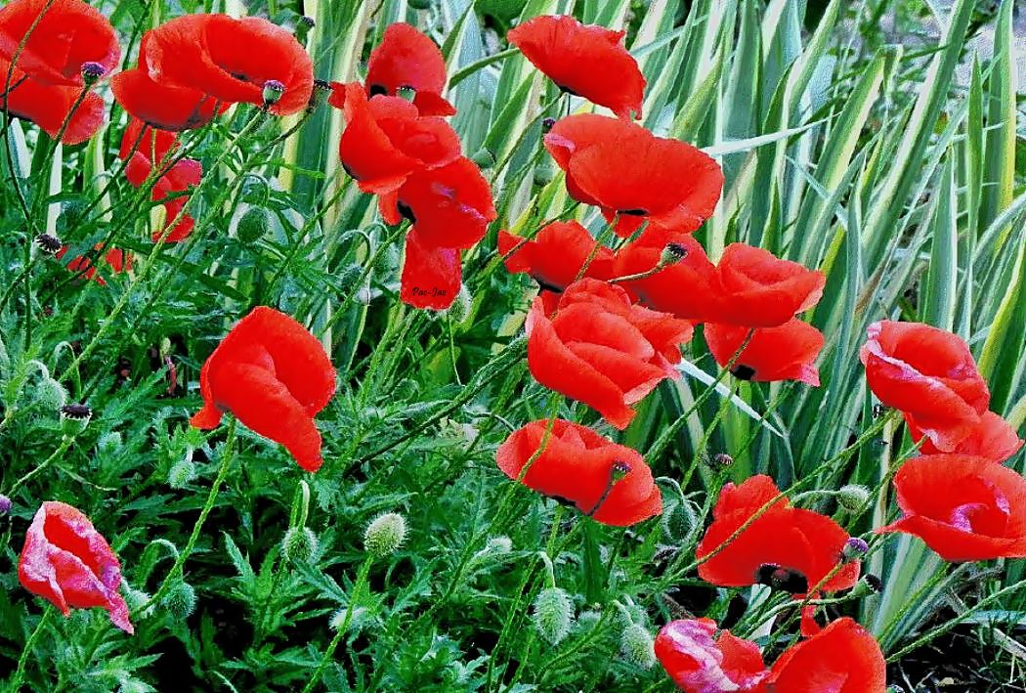
Las nubes iban pasando
sobre el campo juvenil…

Slide 7
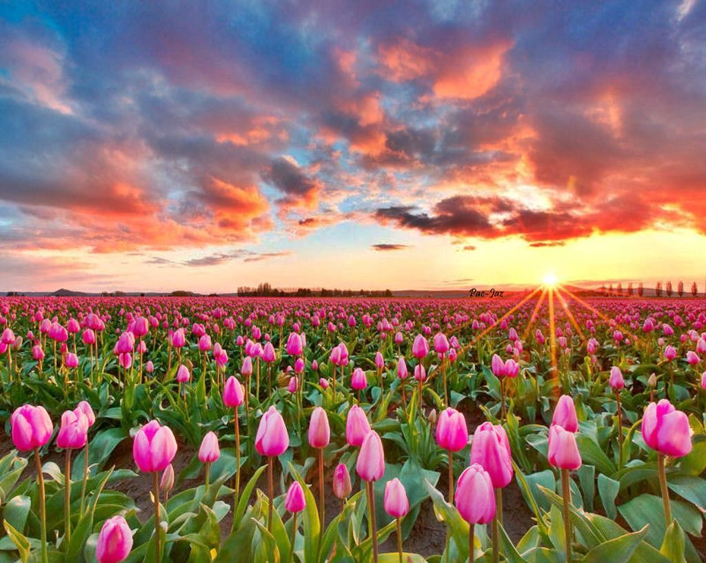

Slide 8
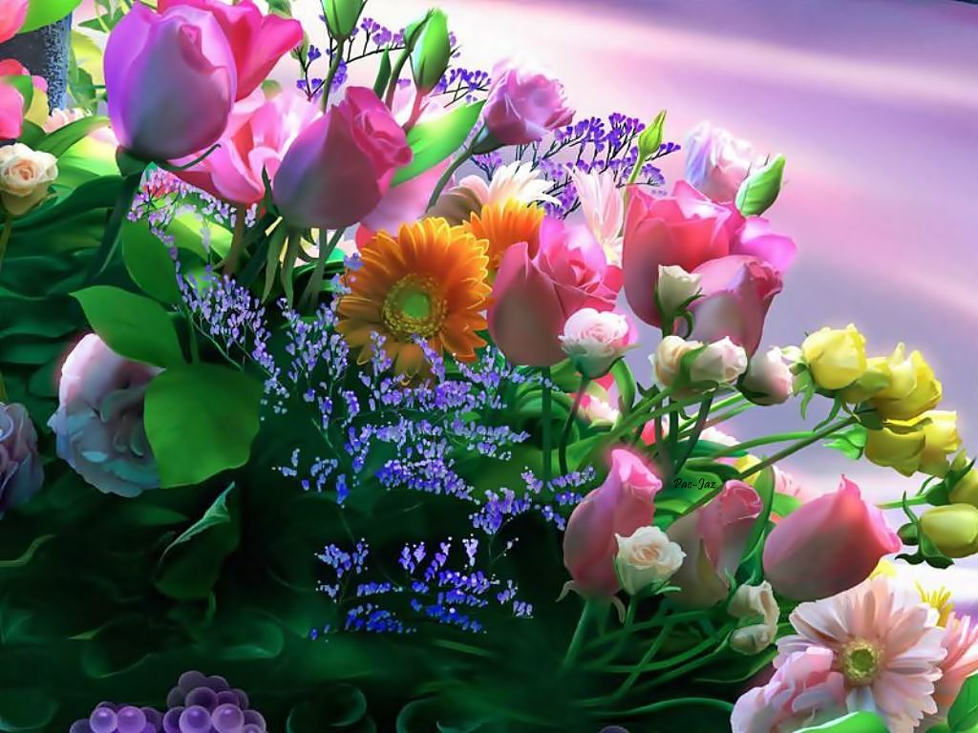
Yo vi en las hojas temblando
las frescas lluvias de abril.

Slide 9
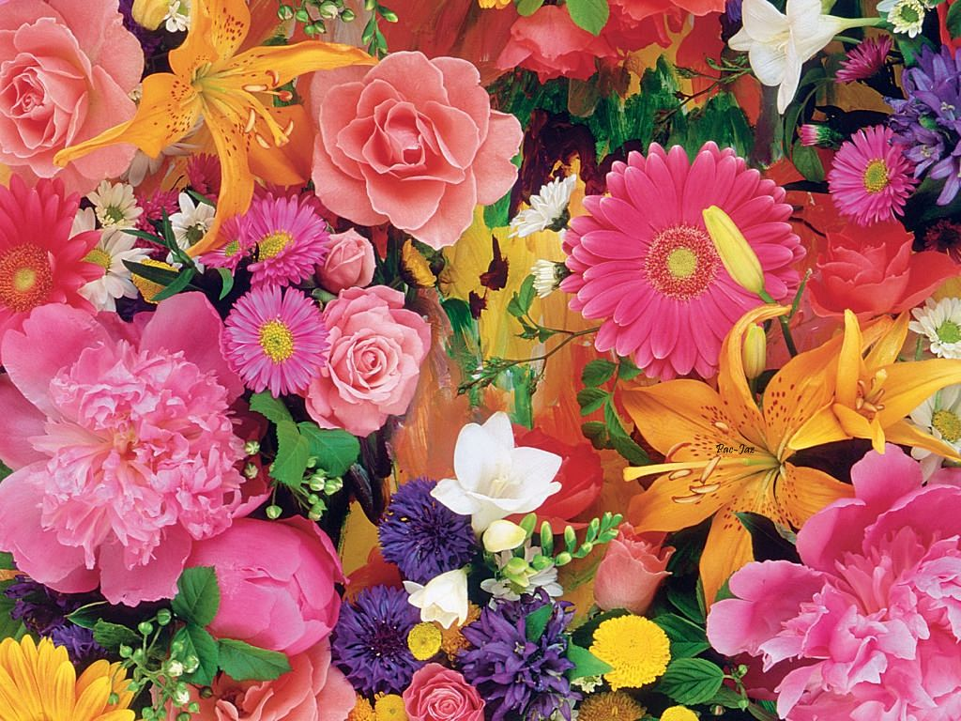

Slide 10
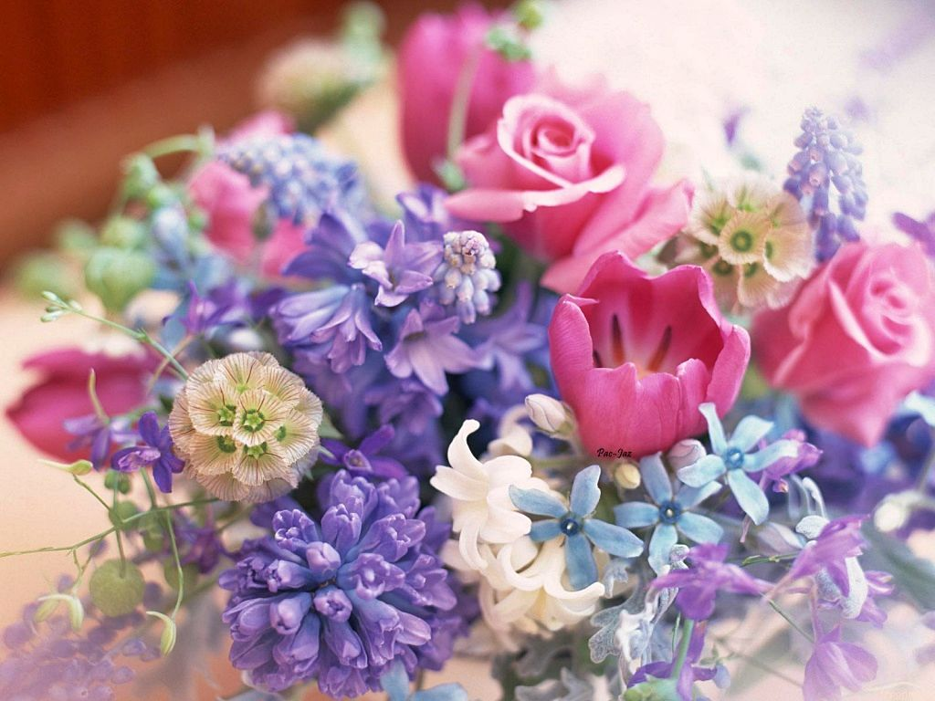

Slide 11
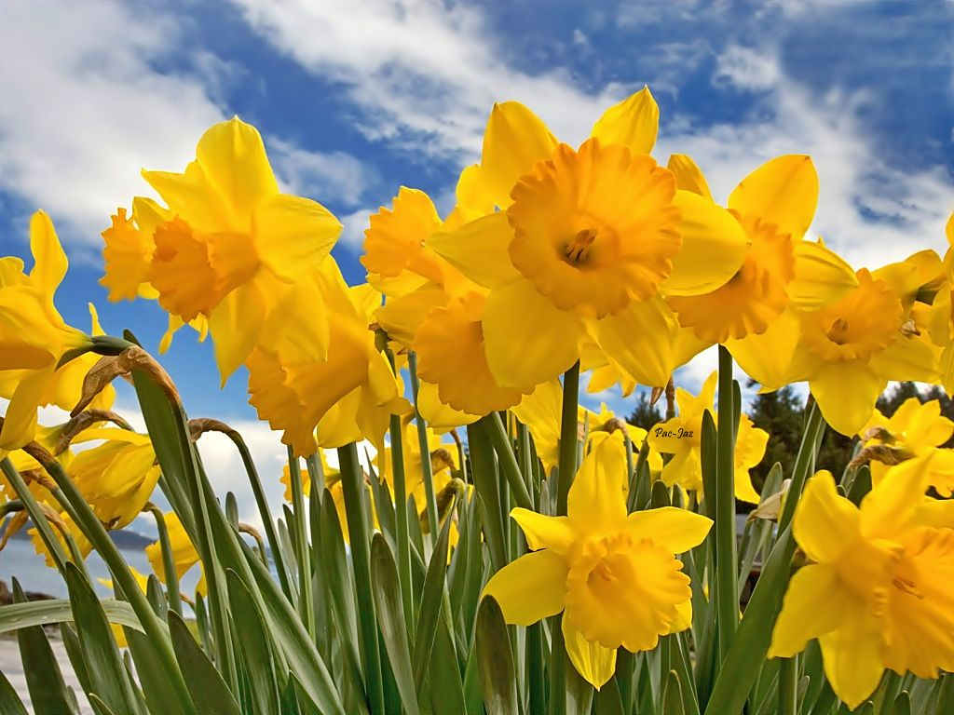
Bajo ese almendro florido,
todo cargado de flor

Slide 12
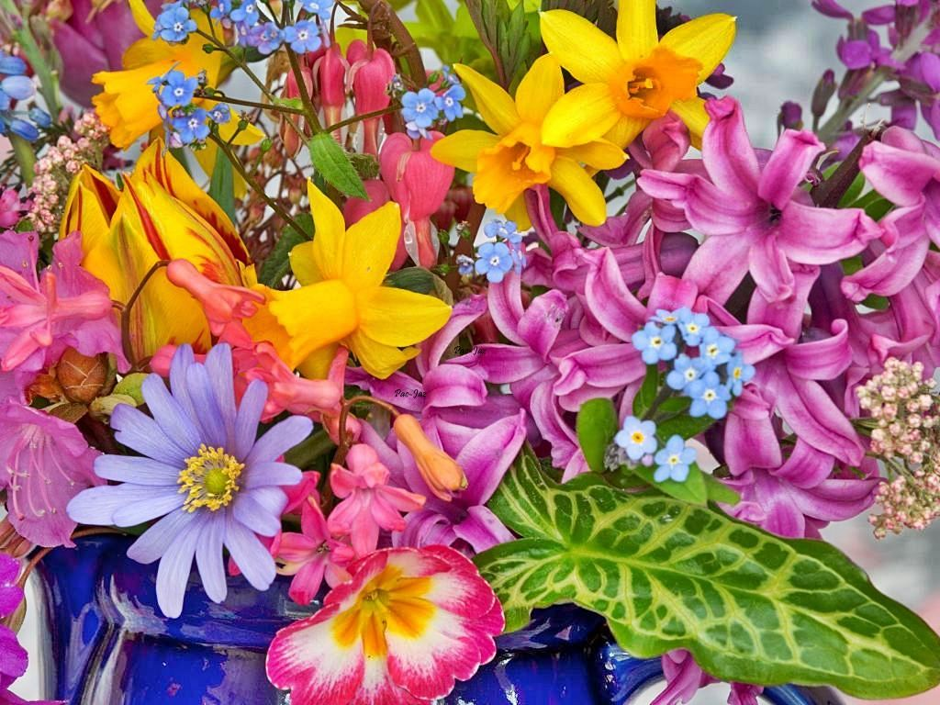

Slide 13
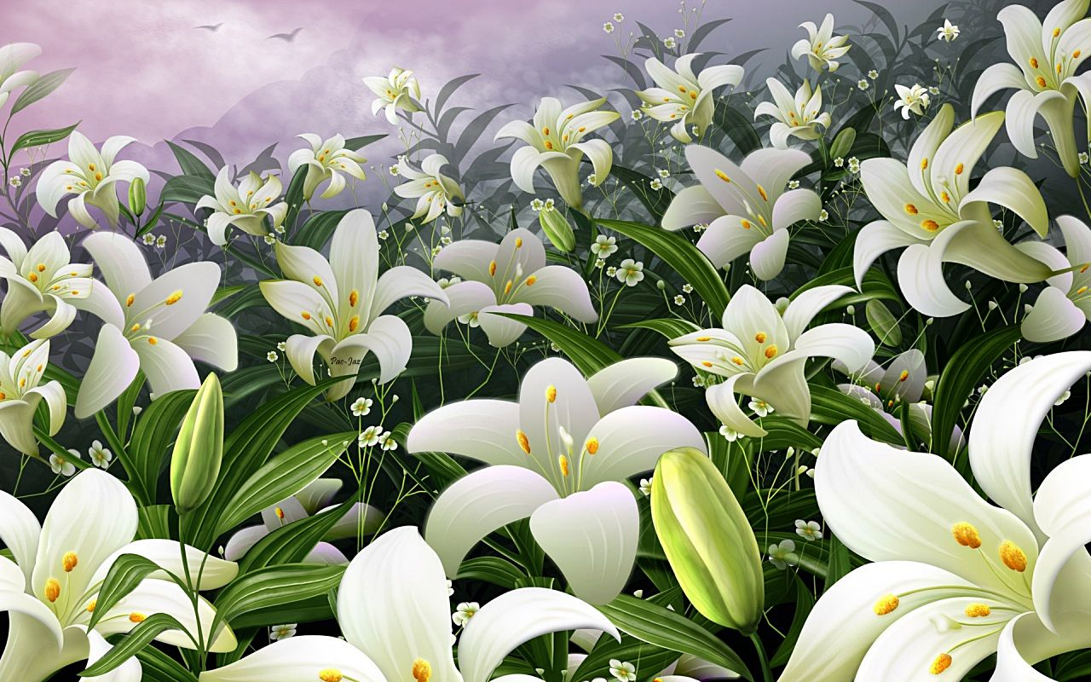
-recordé- , yo he maldecido
mi juventud sin amor

Slide 14
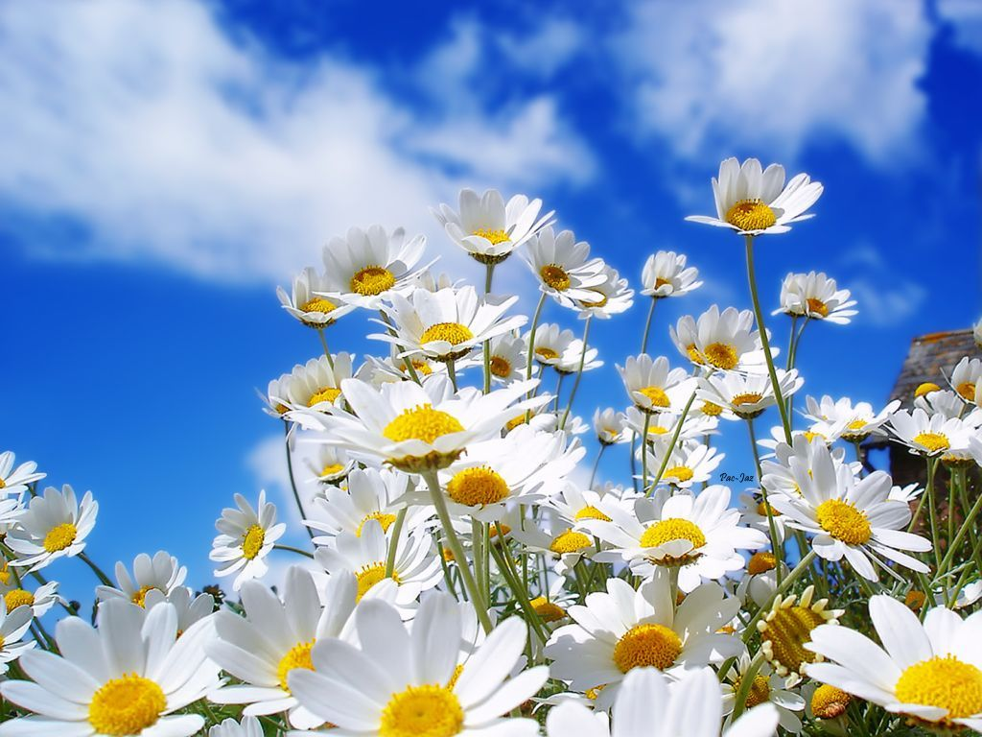

Slide 15
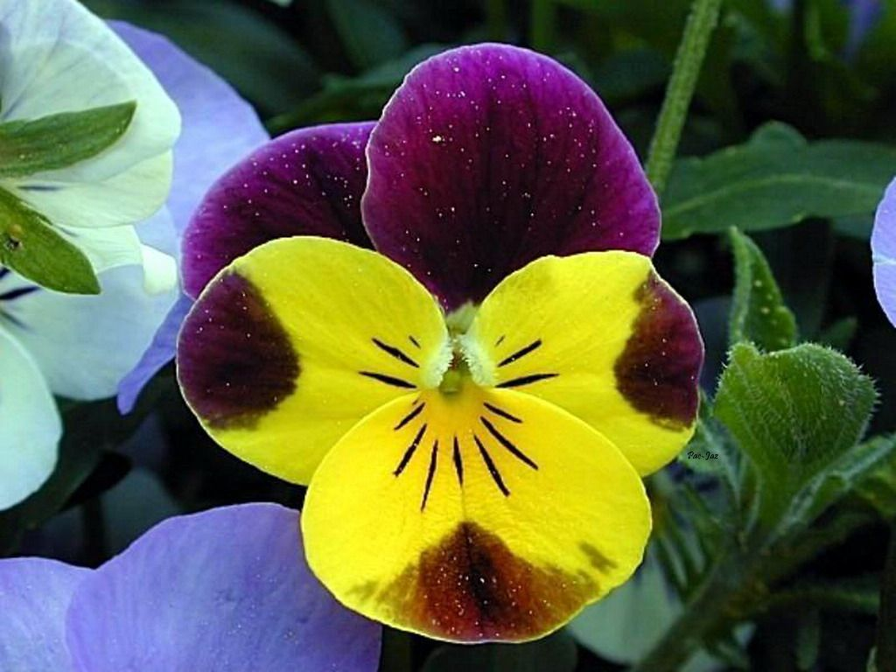

Slide 16
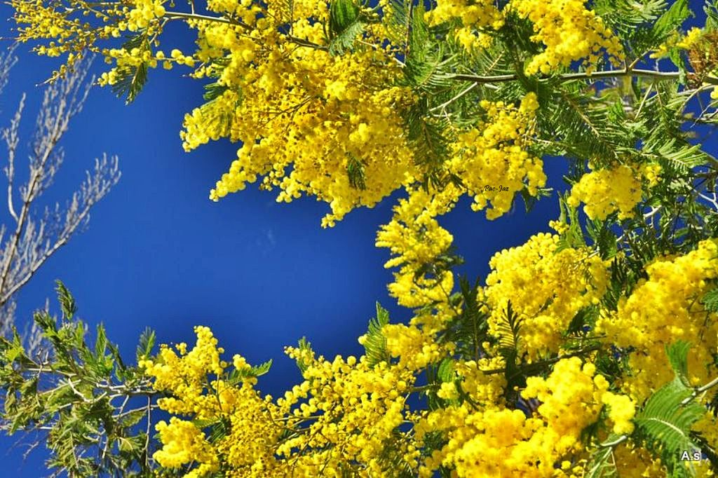
Hoy, en mitad de la vida,
me he parado a meditar…

Slide 17
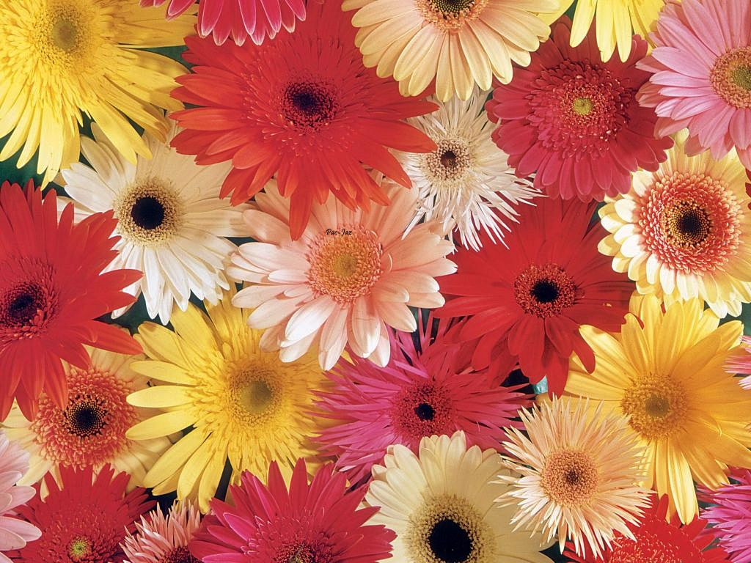

Slide 18
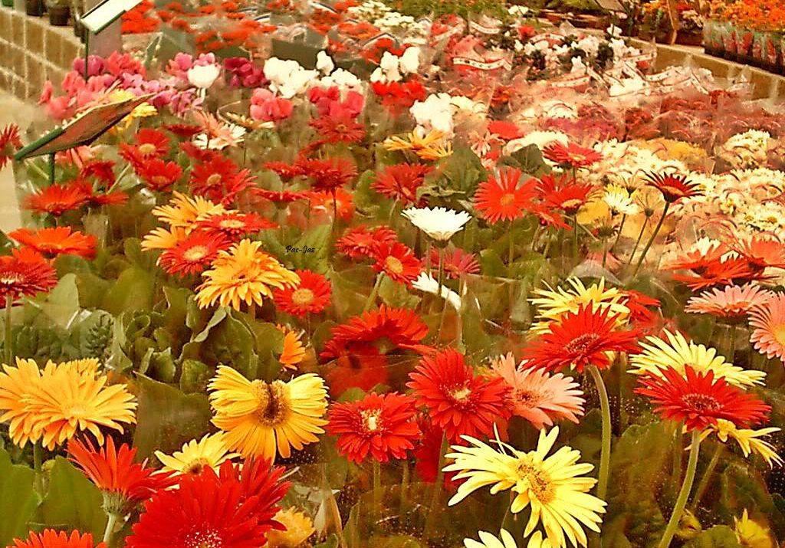

Slide 19
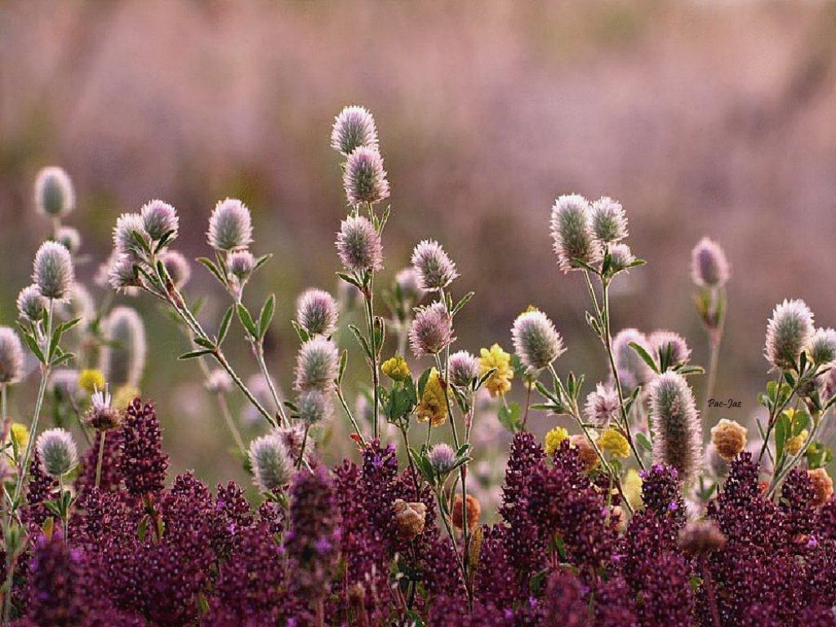
¡Juventud nunca vivida,
quién te volviera a soñar!

Slide 20
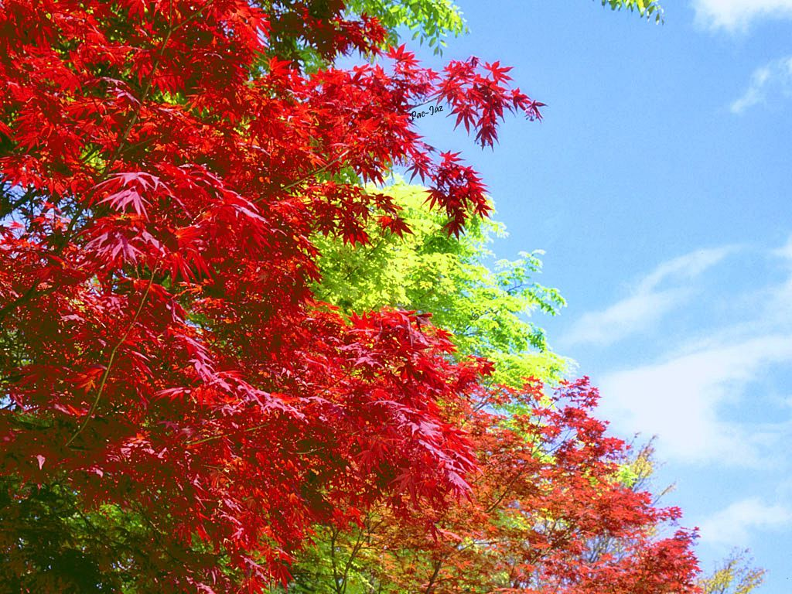

Slide 21

La primavera besaba
suavemente la arboleda,
y el verde nuevo brotaba
como una verde humareda.
Las nubes iban pasando
sobre el campo juvenil…
Yo vi en las hojas temblando
las frescas lluvias de abril.
Bajo ese almendro florido,
todo cargado de flor
-recordé-, yo he maldecido
mi juventud sin amor.
Hoy, en mitad de la vida,
me he parado a meditar…
¡Juventud nunca vivida,
quién te volviera a soñar!

Slide 22
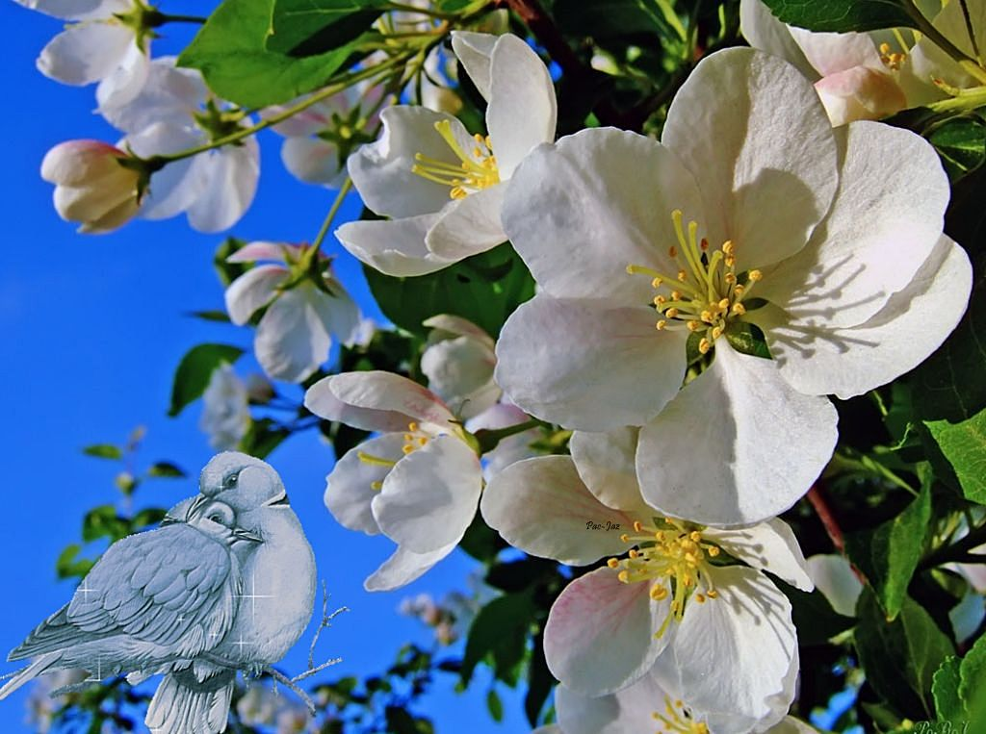
Francisco del Olmo-Jazmín

Slide 23



Accede a la sección que desees desde aquí:
Propia Creación
De la Red
Dedicatorias | Eróticos | Fechas Especiales
Graciosos | Historia y Arte | Lugares
Naturaleza y Ciencias | Política | Reflexión
Salud | Románticos | Religiosos
Dedicatorias | Eróticos | Fechas Especiales
Graciosos | Historia y Arte | Lugares
Naturaleza y Ciencias | Política | Reflexión
Salud | Románticos | Religiosos
Si deseas recibir pps periódicamente en tu correo electrónico subscríbete aquí:

